Slide 1
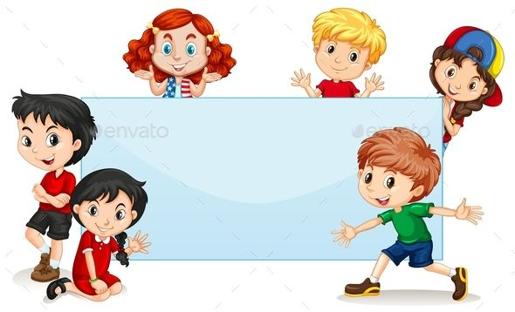
Türkçe Öğreniyoruz
Δρ Ελένη Χαραλάμπους
https://www.e-charalambous.com
elenecharalampous72@gmail.com
12. DÖNÜŞLÜ EYLEM _ Αυτοπαθή ρήματα

Slide 2

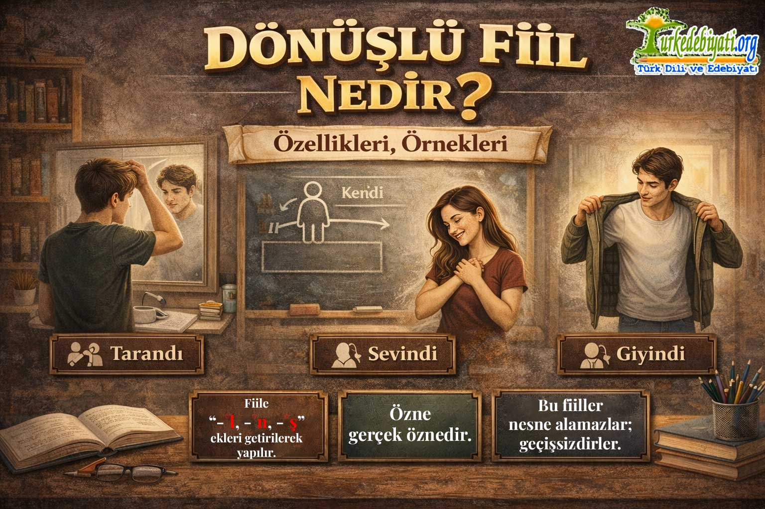

Slide 3

Dinleme

Slide 4
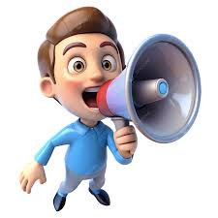
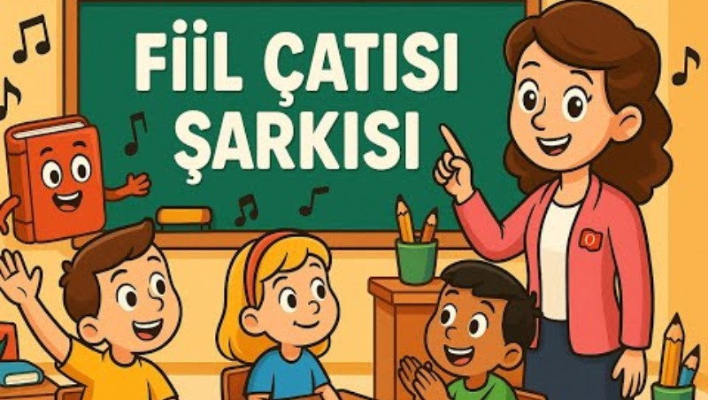
Dikkatlice dinleyin ve boşlukları doldurun!

Slide 5
OKUMA

Slide 6
Sabahın ilk ışıklarıyla birlikte erkenden uyandı. Yataktan kalkar kalkmaz pencereleri açıp temiz havayı içine çekti ve aynanın karşısına geçip iyice tarandı. Bugün onun için çok önemli bir iş görüşmesi vardı, bu yüzden her zamankinden daha fazla özendi ve en şık giysilerini giyip aynada uzun uzun süslendi.
Evden çıkarken soğuk rüzgarı fark edince kalın atkısına sıkıca sarındı. Durakta beklerken heyecandan içi içine sığmıyor, kendi kendine seviniyordu. Sonunda otobüs geldi ve görüşmenin yapılacağı büyük binanın önünde indi. Salona girdiğinde diğer adayları gördü; herkes derin bir sessizlik içinde kendi köşesine çekilmişti. Heyecanını yatıştırmak için derin bir nefes aldı ve sırasını beklemeye koyuldu.

Slide 7
KONUŞMA

Slide 8
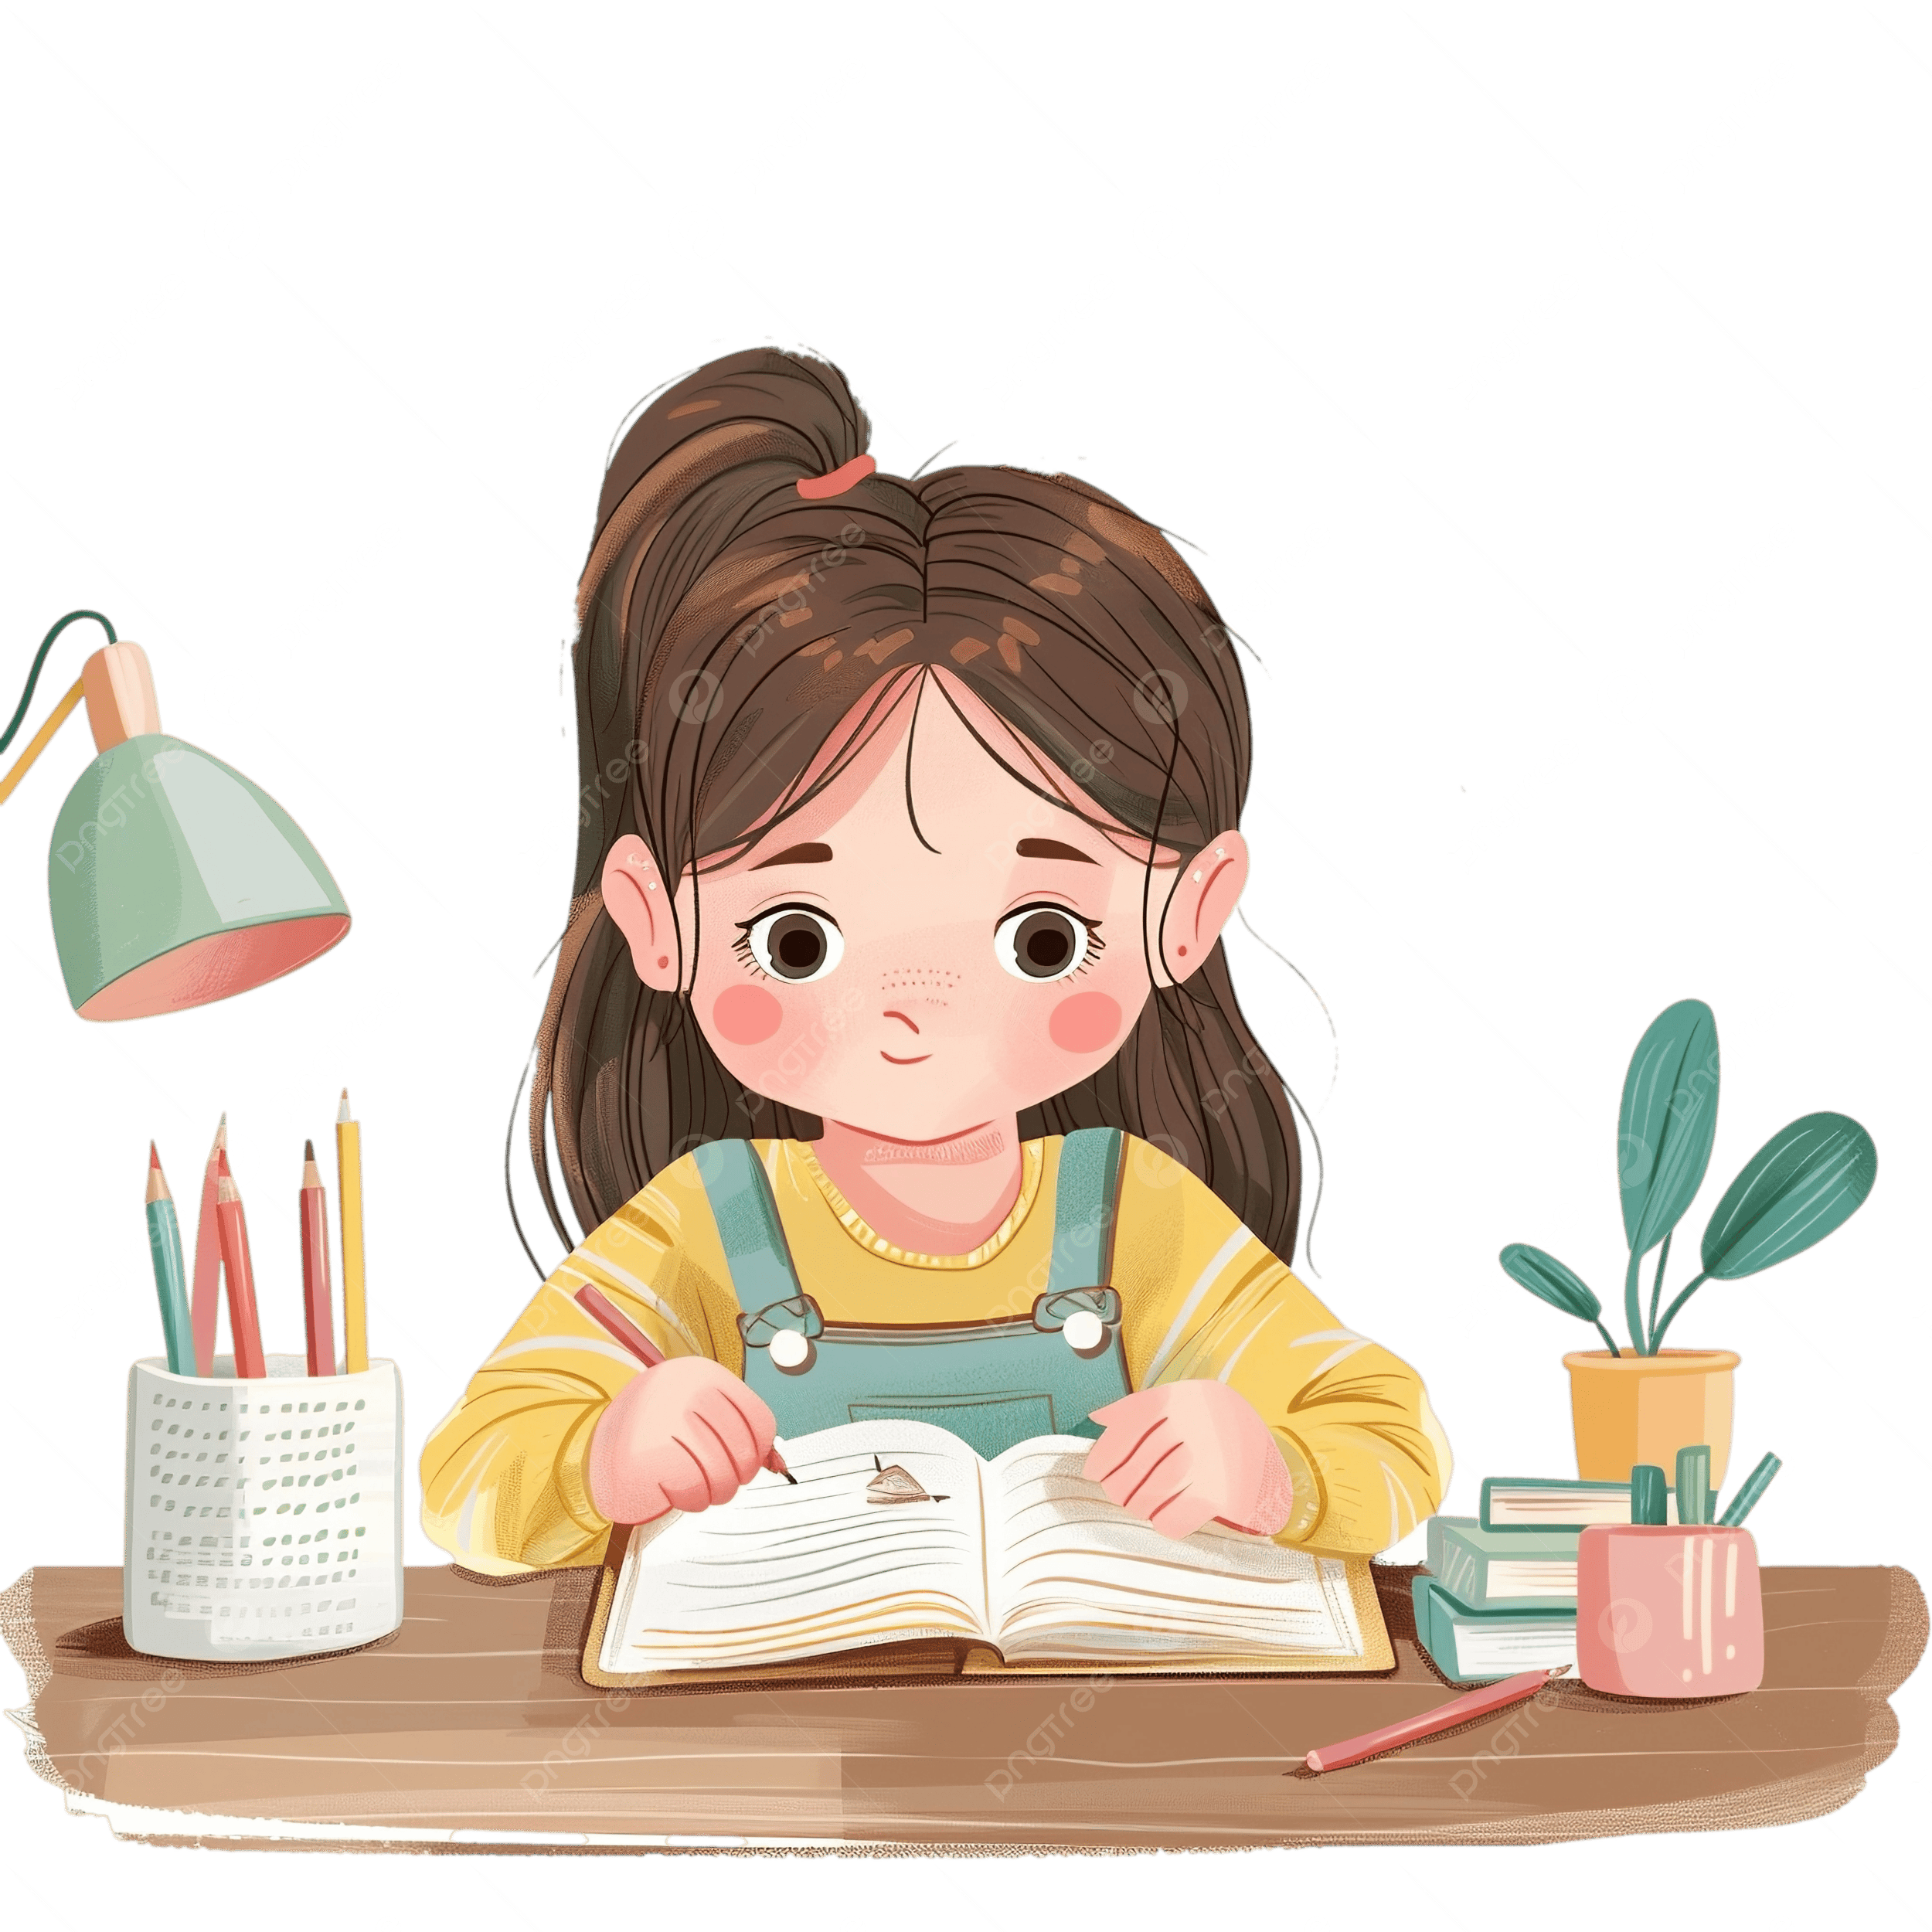
ARKADAŞLARIN ARASINDA
İki yakın arkadaş, bir arkadaşının bu akşam çıkacağı 'ilk randevu' (ilk buluşma) hazırlıkları hakkında konuşuyor.
Diyalogda şunları kullanın :
Μerkezdeki şu küçük İtalyan restoranında yer ayırttım.
Aynanın karşısında saatlerce süsleneceğim.
En şık kıyafetlerimi giyineceğim.
Parfüm sıkacağım.
Tıraş olacağım.
Taranacağım.

Slide 9
YAZMA

Slide 10
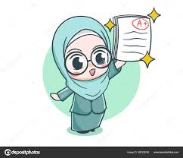
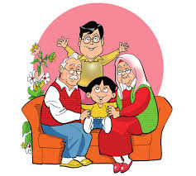
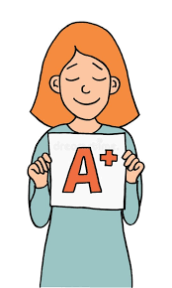
Hayatımda En Çok Gururlandığım An

Slide 11
Alıştırmalar
Bu işe gerçekten |  | çok yorulduk.
Dağa çıkarken hepimiz |  | büzüldü.
Yaşlı adam bir köşeye |  | dağın arkasına çekildi.
Düşman askerleri |  | atıldı.
İki gün süren dev dalgalardan sonra |  | çok sevindim.
Asker ileriye |  | çok üzüldüm.
Öğrenciler karşımıza |  | deniz duruldu.
Sınavı başarınca |  | dizildi.

Slide 12
Alıştırmalar
Bu işe gerçekten |  | çok yorulduk.
Dağa çıkarken hepimiz |  | büzüldü.
Yaşlı adam bir köşeye |  | dağın arkasına çekildi.
Düşman askerleri |  | atıldı.
İki gün süren dev dalgalardan sonra |  | çok sevindim.
Asker ileriye |  | çok üzüldüm.
Öğrenciler karşımıza |  | deniz duruldu.
Sınavı başarınca |  | dizildi.

Slide 13
Bu sabah erkenden |  | göründüm.
Gelirken müdürü |  | giyindim.
Geçen yıl Hasan Bey eşinden |  | soyundu.
Ahmet Bey politikacı olmaya |  | boşandı.
Adam düşmemek için pencereye |  | dövündü.
Yaşlı kadın akşama kadar |  | tutundu.
Çocuk tam bir dövüşçü gibi |  | oluştu.
Ahmet Bey uyumak için hemen |  | kalkıştı.
Halkta yanlış bir kanı |  | yetişti.
Alıştırmalar

Slide 14
Bu sabah erkenden |  | göründüm.
Gelirken müdürü |  | giyindim.
Geçen yıl Hasan Bey eşinden |  | soyundu.
Ahmet Bey politikacı olmaya |  | boşandı.
Adam düşmemek için pencereye |  | dövündü.
Yaşlı kadın akşama kadar |  | tutundu.
Çocuk tam bir dövüşçü gibi |  | oluştu.
Halkta yanlış bir kanı |  | yetişti.
Ahmet Bey uyumak için hemen |  | kalkıştı.
Alıştırmalar

Slide 15
Yeni Sözlük
Büzülmek αποτραβιέμαι (büzmek συρρικνώνω)
Dalga κύμα
Dev γιγάντιος
Dizilmek μπαίνω στη σειρά (dizmek βάζω σε σειρά)
Dövüşçü καβγατζής
Durulmak γίνομαι λάδι / καταλαγιάζω (durmak σταματώ)
Dövünmek θρηνώ (dövmek δέρνω)
Görünmek παρουσιάζομαι
Kanı άποψη
Kalkışmak προσπαθώ / τολμώ (kalkmak σηκώνομαι )
Oluşmak δημιουργούμαι / γεννιέμαι / αποτελούμαι
Tutunmak πιάνομαι /αρπάζομαι / κρατιέμαι
Üzülmek στενοχωριέμαι
Yetişmek μεγαλώνω (yetmek αρκώ / ικανοποιώ)

Slide 16
TEKRAR

Slide 17
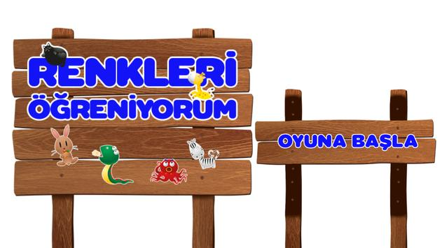
Dönüşlü çatılı fiiller

Slide 18
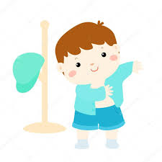
Çocuk kendini hazırlar.
Çocuk hazırlanır.

Slide 19
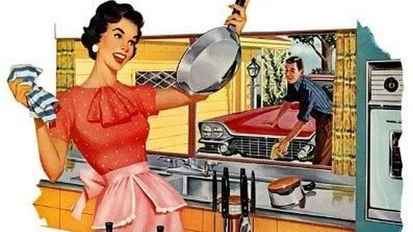
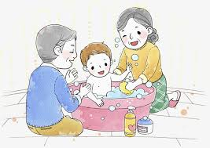
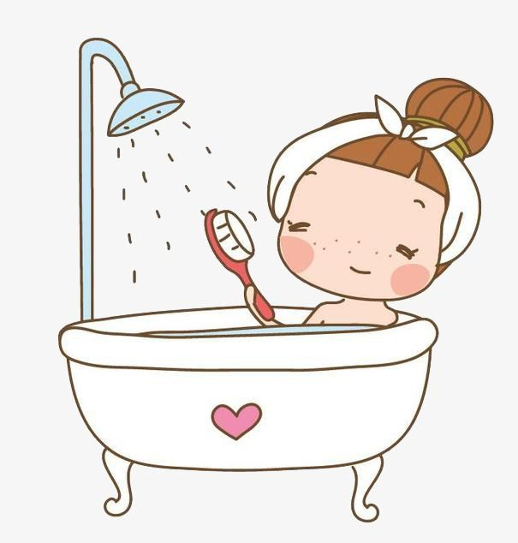
Ali arabasını yıkadı.
Bebek annesi tarafından yıkandı.
Bebek kendi kendine yıkandı.
Edilgen
Dönüşlü
Etken
-In
-ıl
-In
-n
-n

Slide 20
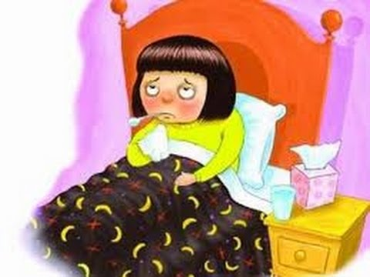
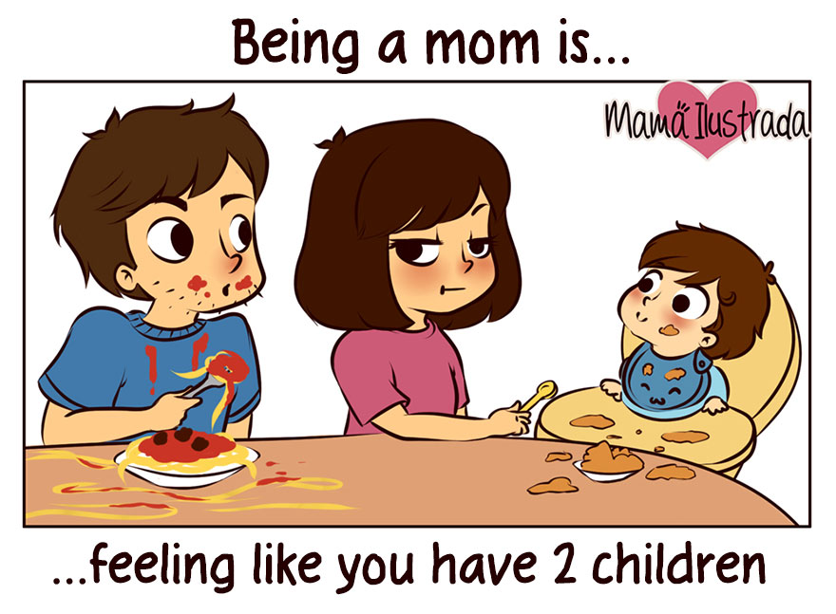
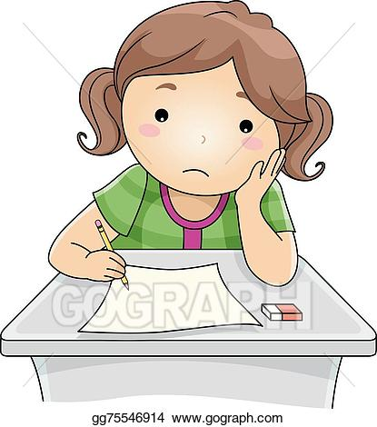
sifatlar
&
adlar
-lan / -len
Sanırım hasta-lan-dım.
Çocuk kir-len-di.
Öğrenci hüzün-len-di.

Slide 21
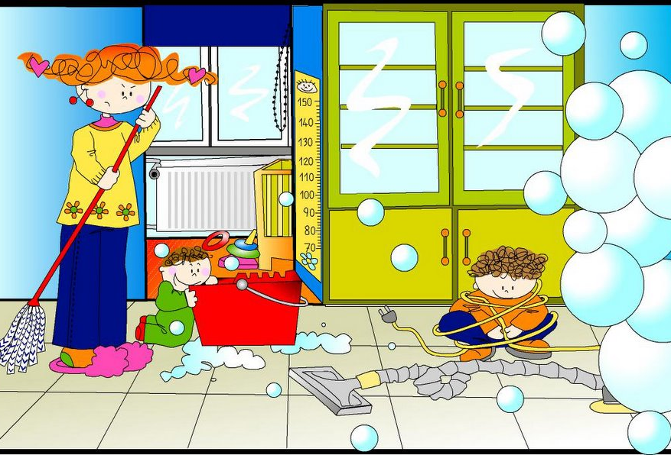
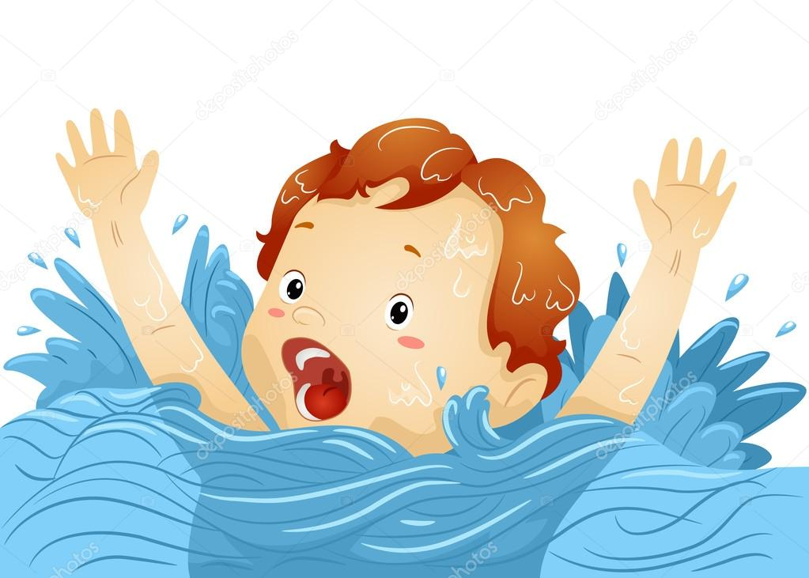
Annem haftada 98 saat çalışır.
Anne yor-ul-ur.
Çocuk yüz-e-mez.
Çocuk boğ-ul-uyor.
-il
-ül
-ıl
-ul

Slide 22
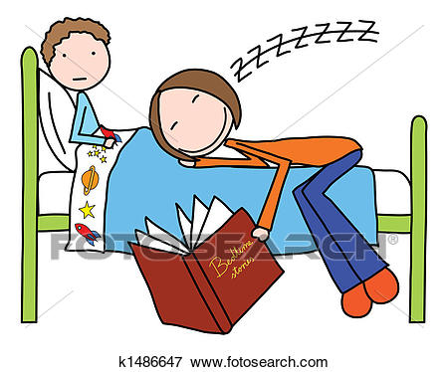
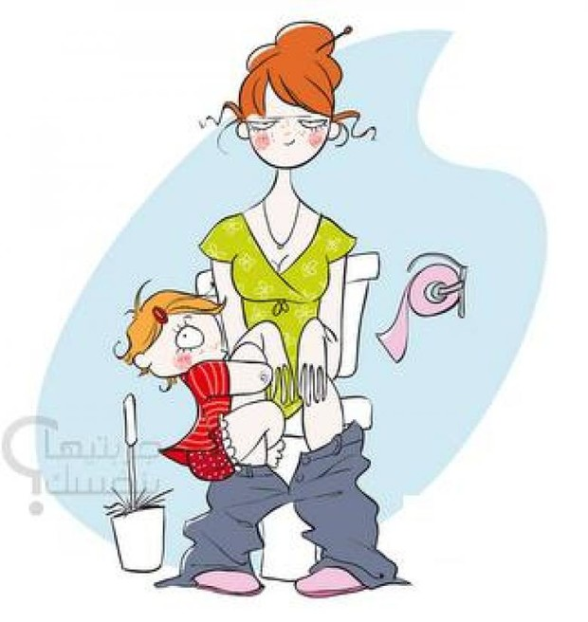
Erkek yat-tı.
Yat-ış-tı.
Annem hiçbir tedbir almadı.
Annem her şeye alışır.
-(i)ş
-(ü)ş
-(ı)ş
-(u)ş

Slide 23


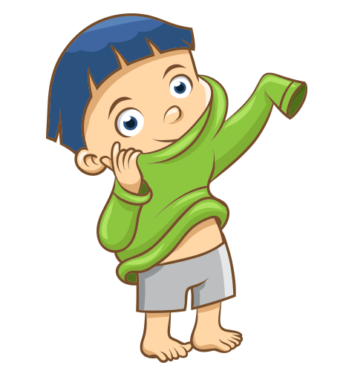
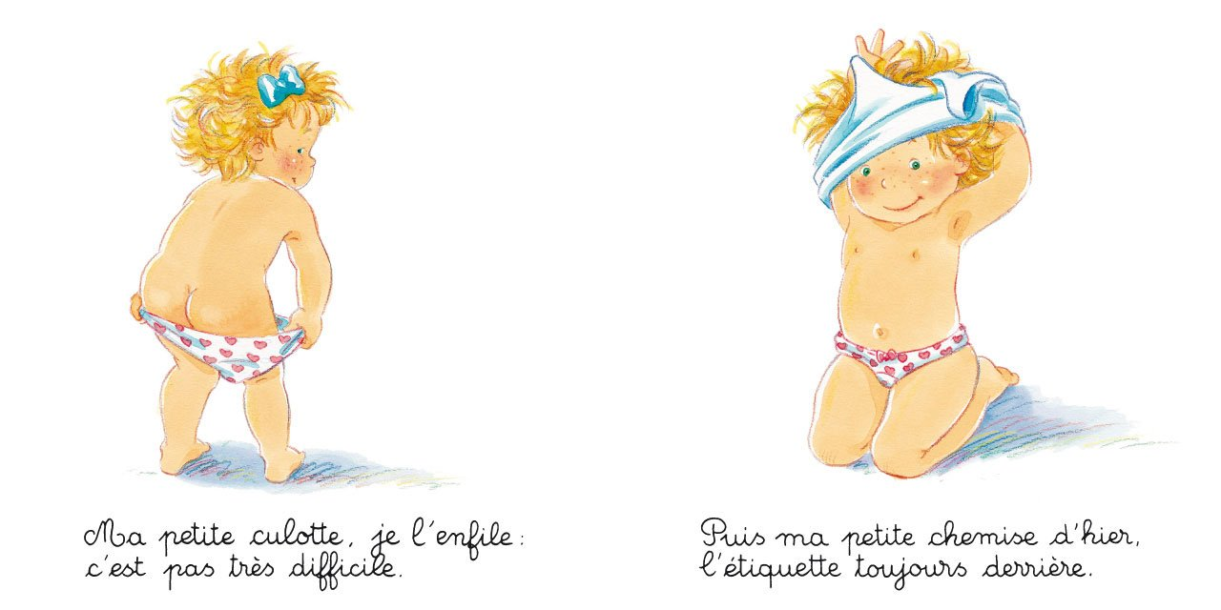
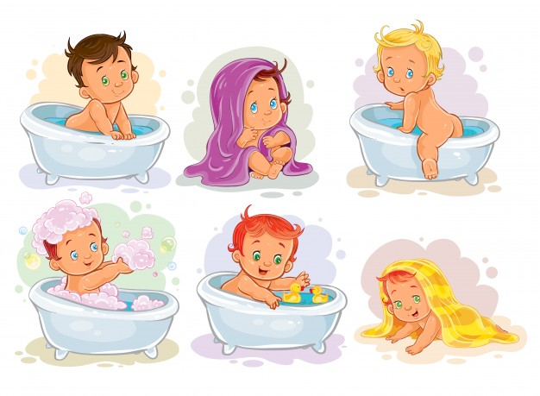
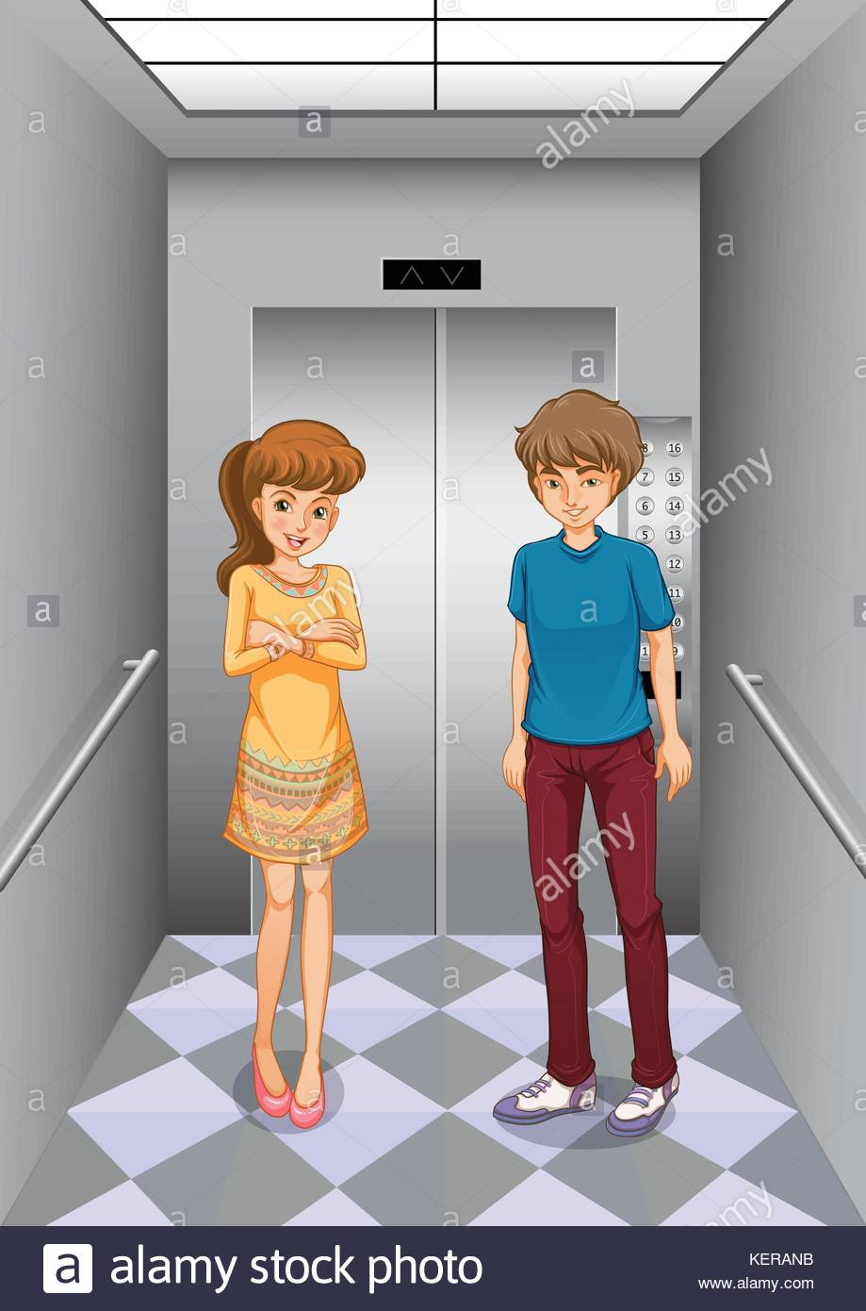
Ben kendi kendime .................
Sen kendi kendine ................
O kendi kendine .................
Biz kendi kendimize ...............
Siz kendi kendinize ..............
Onlar kendi kendilerine ..........

Slide 24
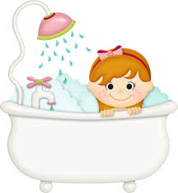
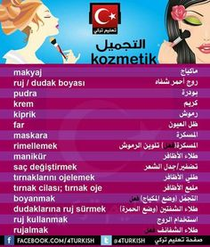
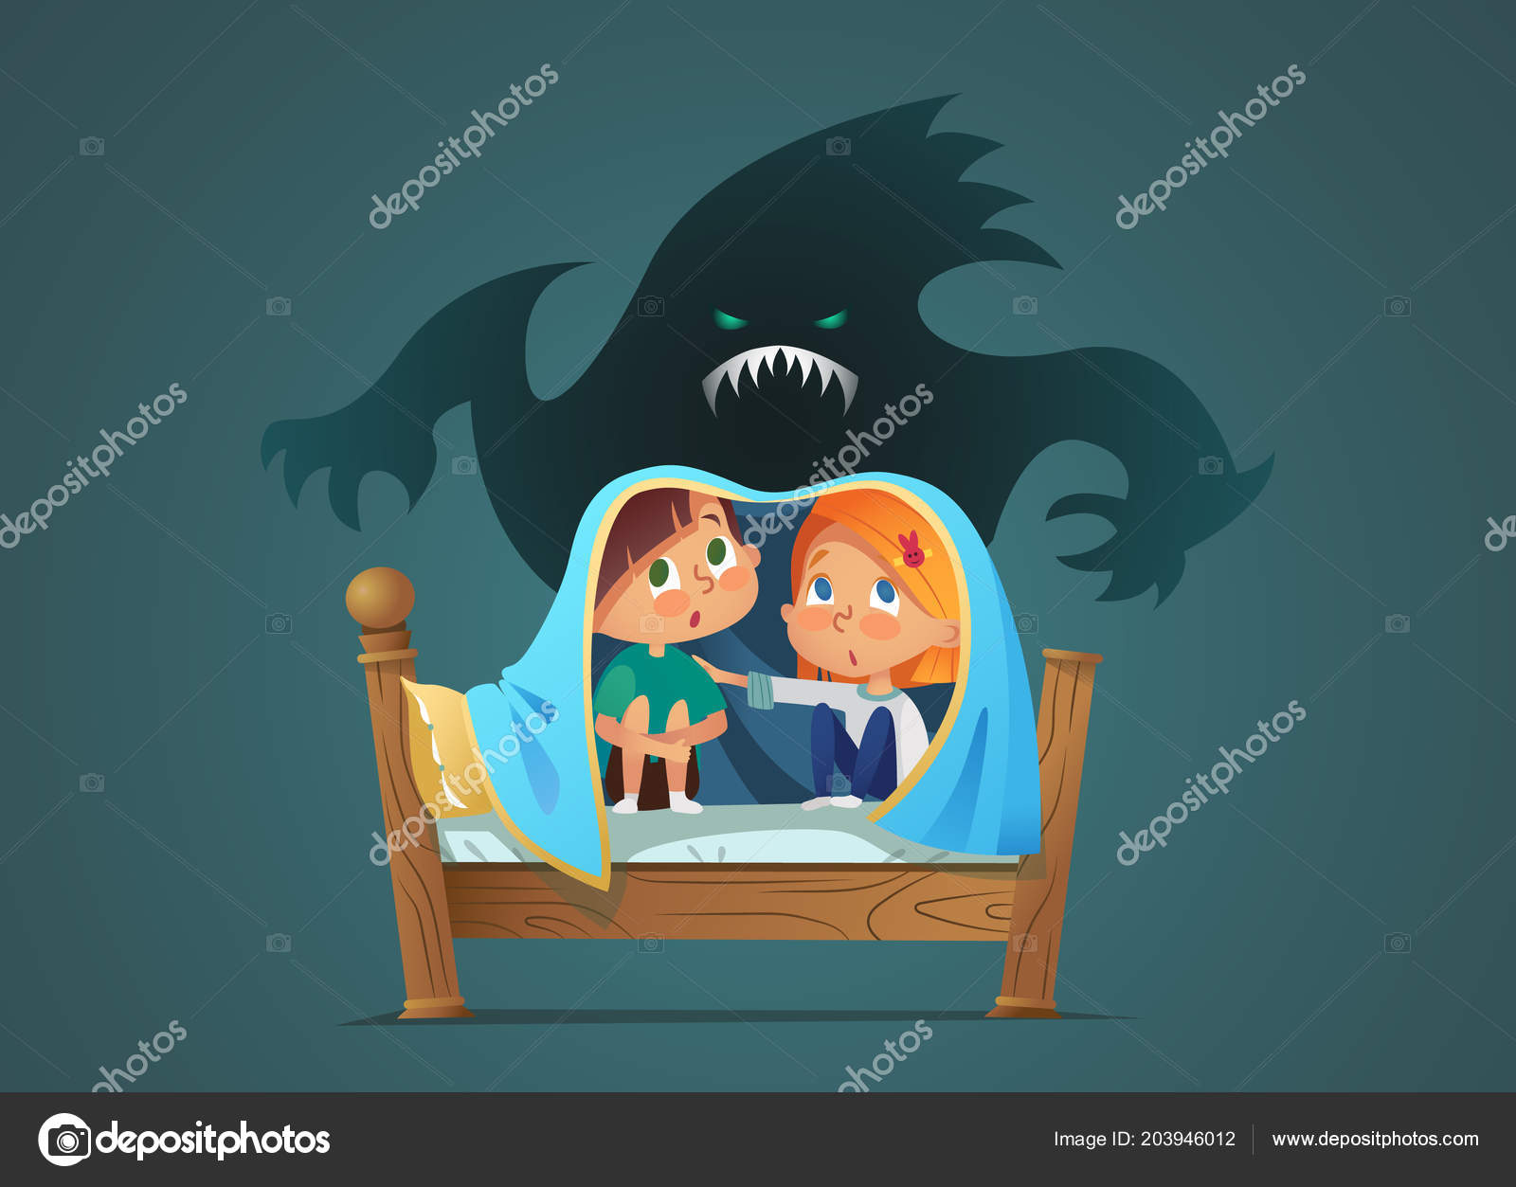
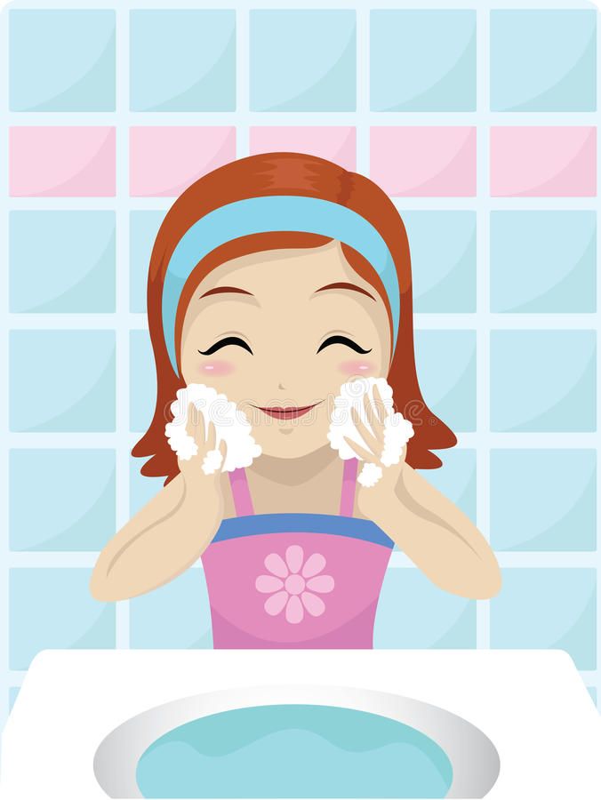
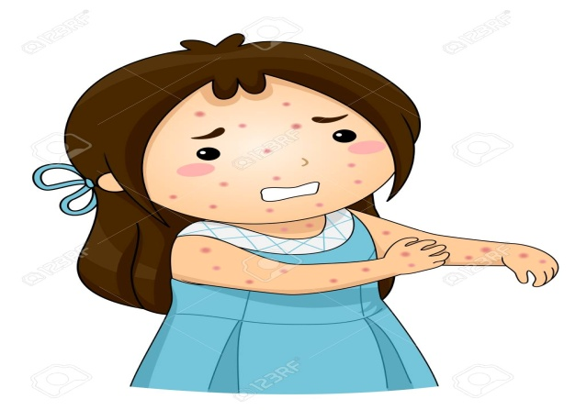
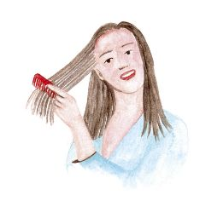
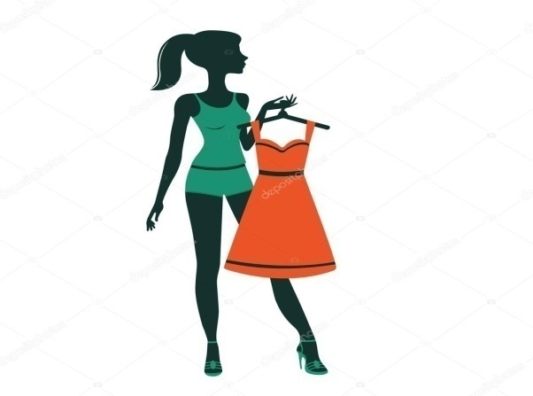
DÖNÜŞLÜ EYLEM
yıkanıyorum
πλένομαι
boyanıyorum
βάφομαι
saklanıyorum
κρύβομαι
kaşınıyorum
ξύνομαι
taranıyorum
χτενίζομαι
giyiniyorum
ντύνομαι

Slide 25
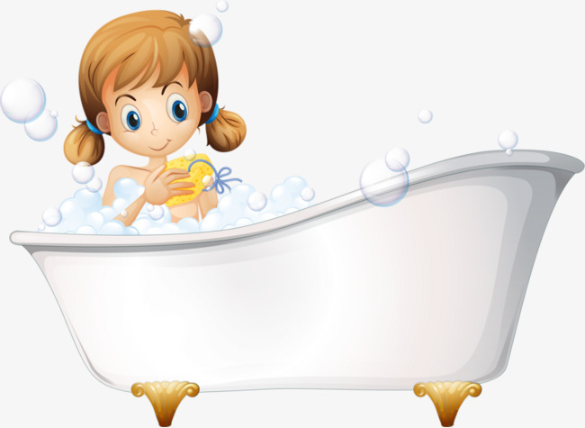
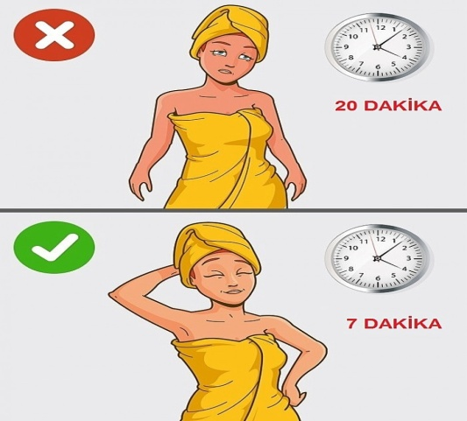
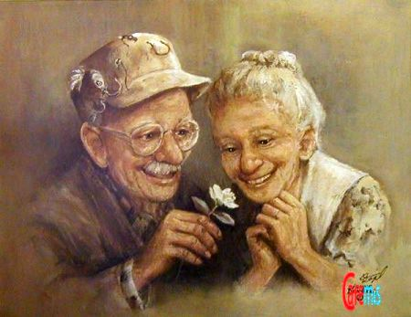
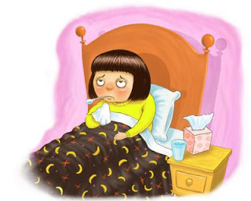
soyunuyorum
γδύνομαι
sabunlanıyorum
σαπουνίζομαι
kurulanıyorum
στεγνώνομαι
hastalanıyorum
αρρωσταίνω
pisleniyorum/kirleniyorum
λερώνομαι
yaşlanıyorum
γερνώ

Slide 26

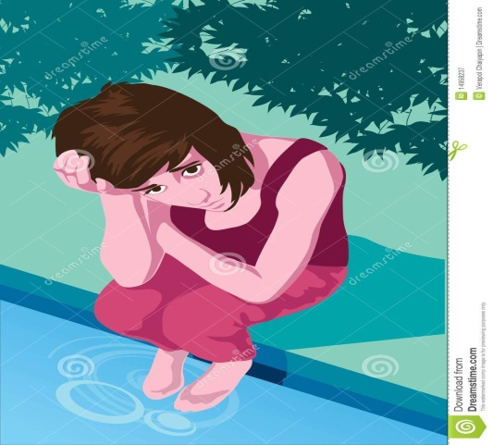

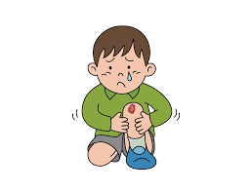
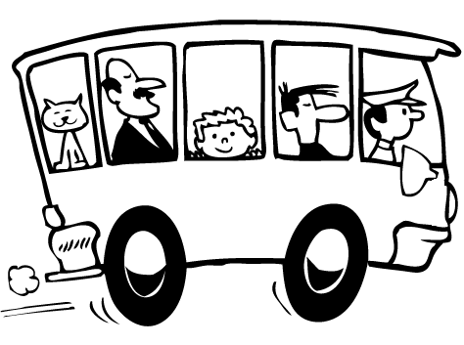

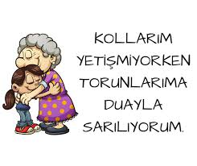
yaralanıyorum
τραυματίζομαι
öfkeleniyorum
θυμώνω
kederleniyorum
λυπάμαι
yoruluyorum
κουράζομαι
sarılıyorum
αγκαλιάζω
yetişiyorum
προλαβαίνω

Slide 27
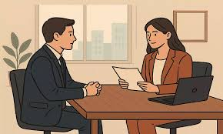
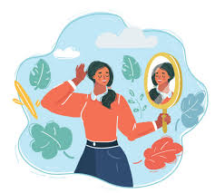
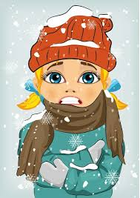
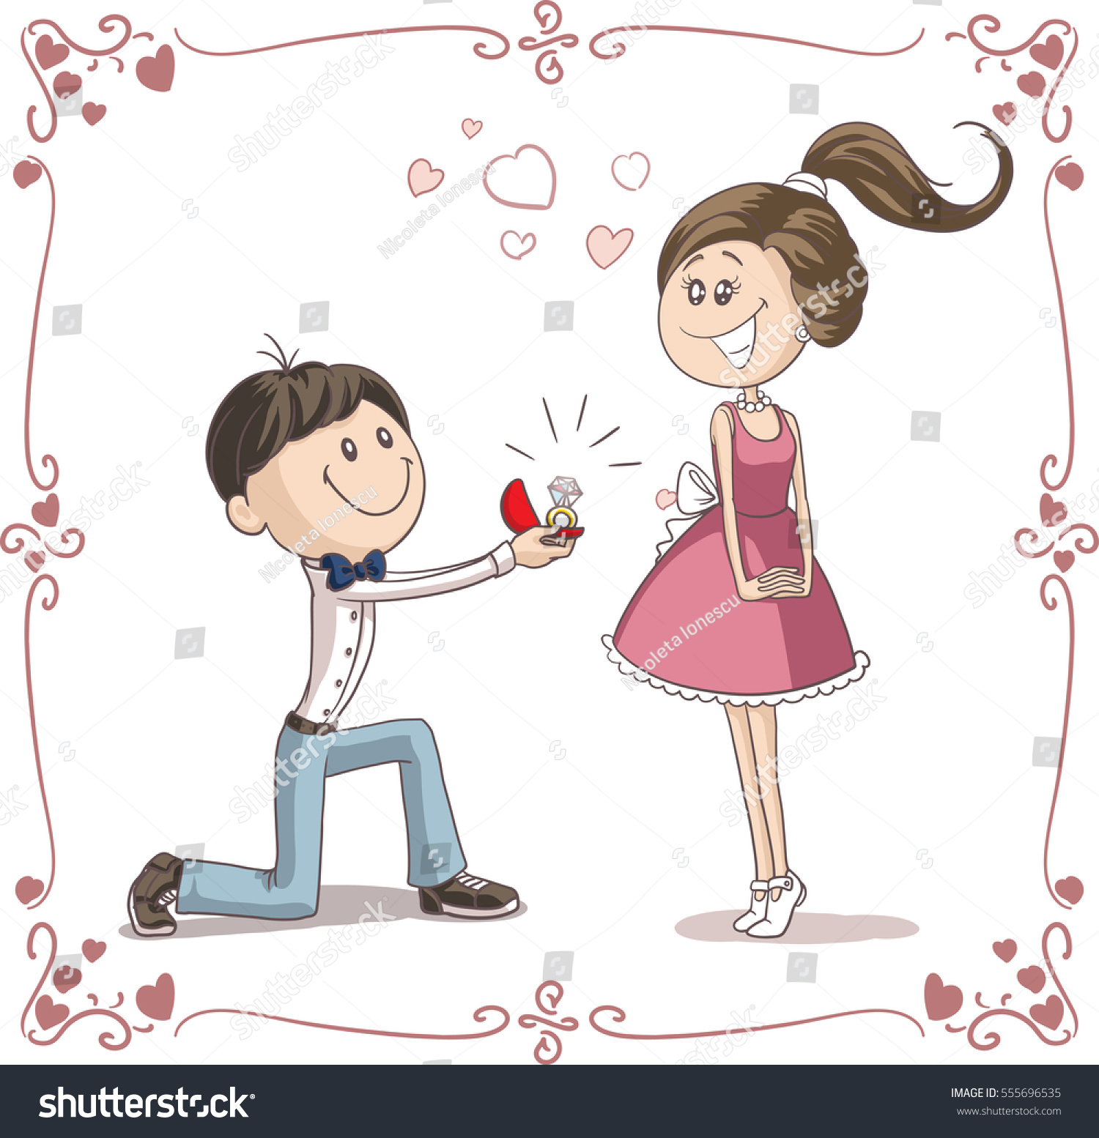
Aşağıdaki cümleleri doğru resimlerle eşleştiriniz!
1
İş görüşmesinden önce biraz sakinleşeceğim.
2
Yarın akşamki randevu için çok özeneyim.
3
Soğuk rüzgardan korunmak için kalın atkıma sarınacağım.
4
Evden çıkmadan önce aynada kendime bakıp övüneceğim.

Slide 28
Yunanca ve Türkçe Karşılaştırması

Slide 29


Aşağıdaki Türkçe ve Yunanca cümleleri eşleştiriniz. Hangi cümleler aynı anlama geliyor?
Είχε έτοιμες τις αποσκευές του πολύ πριν το ταξίδι.
Πετούσα από τη χαρά μου όταν έμαθα τα νέα!
Η γάτα τρύπωσε έντρομη κάτω από το κρεβάτι.
Χρησιμοποίησε την άκρη της πετσέτας για να σκουπιστεί.
Τα αποδημητικά πουλιά συγκεντρώθηκαν στον νότο για να ξεχειμωνιάσουν.
1. Havlunun ucuyla kurulandı.
2. Bu habere çok sevindim.
3. Kedi yatağın altına saklandı.
4. Yolculuk için erkenden hazırlandı.
5. Kuşlar kış için güneye toplandı.
1____ 2___ 3___ 4___ 5___

Slide 30

Öztürk, T., Akçay, S., Yiğit, A., Taşdemir, E., & Başak, S. S. (2005α). Gökkuşağı Türkçe: Ders Kitabi 3. Dilset Yayınları.
Öztürk, T., Akçay, S., Yiğit, A., Taşdemir, E., & Başak, S. S. (2005b). Gökkuşağı Türkçe: Çalışma Kitabi 3. Dilset Yayınları.

Slide 31

Ders bitti.
Ders bitti.
Ders bitti.
Ders bitti.
Ders bitti.

Slide 32

www.e-charalambous.com

